Slide 1
Layout(GDSII) Cell Rotate
Reporter: EnChan.Chang

Slide 2
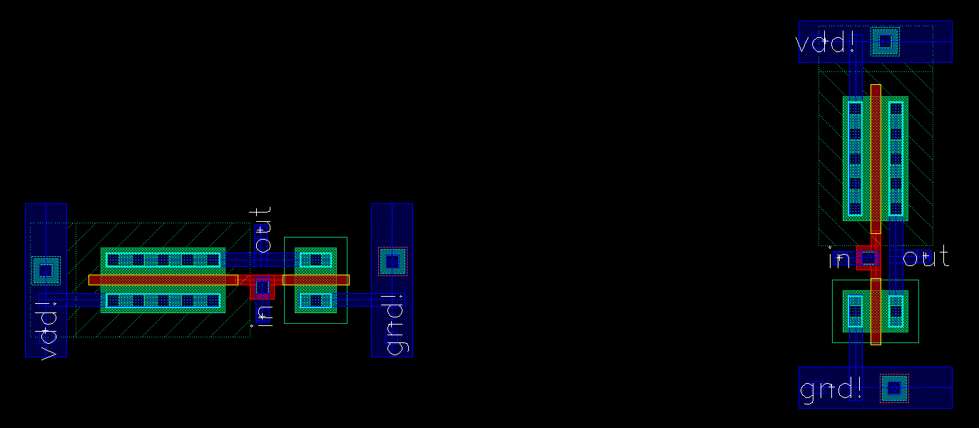
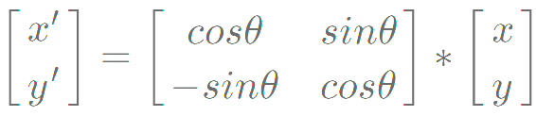
Summary
逆時針 90度旋轉
Target:
將 Layout(GDSII)中的 Cell進行逆時針 90度旋轉
Method:
1. 矩陣乘法:
2. Improve Method I: (X’,Y’) = (-Y,X)
3. Improve Method II: 將 -Y的乘法運算，採用 2補數運算來完成
Result:
 | 乘法( Multiple Clock) | 加法(Middle Clock) | 邏輯運算(Few Clock) | 加總時間
Original | 5 | 2 | 0 | Worst
Improve I | 1 | 0 | 0 | Middle
Improve II | 0 | 1 | 1 | BEST

Slide 3
Agenda
Program Architecture Diagram
Pseudo Code
Rotate XY Coordinate
Rotate XY Coordinate Calculation(Original)
Improve Method I && II
Comparison of Results

Slide 4
Program Architecture & Pseudo Code
Program Architecture Diagram
Pseudo Code
Rotate XY Coordinate
Rotate XY Coordinate Calculation(Original)
Improve Method I && II
Comparison of Results

Slide 5
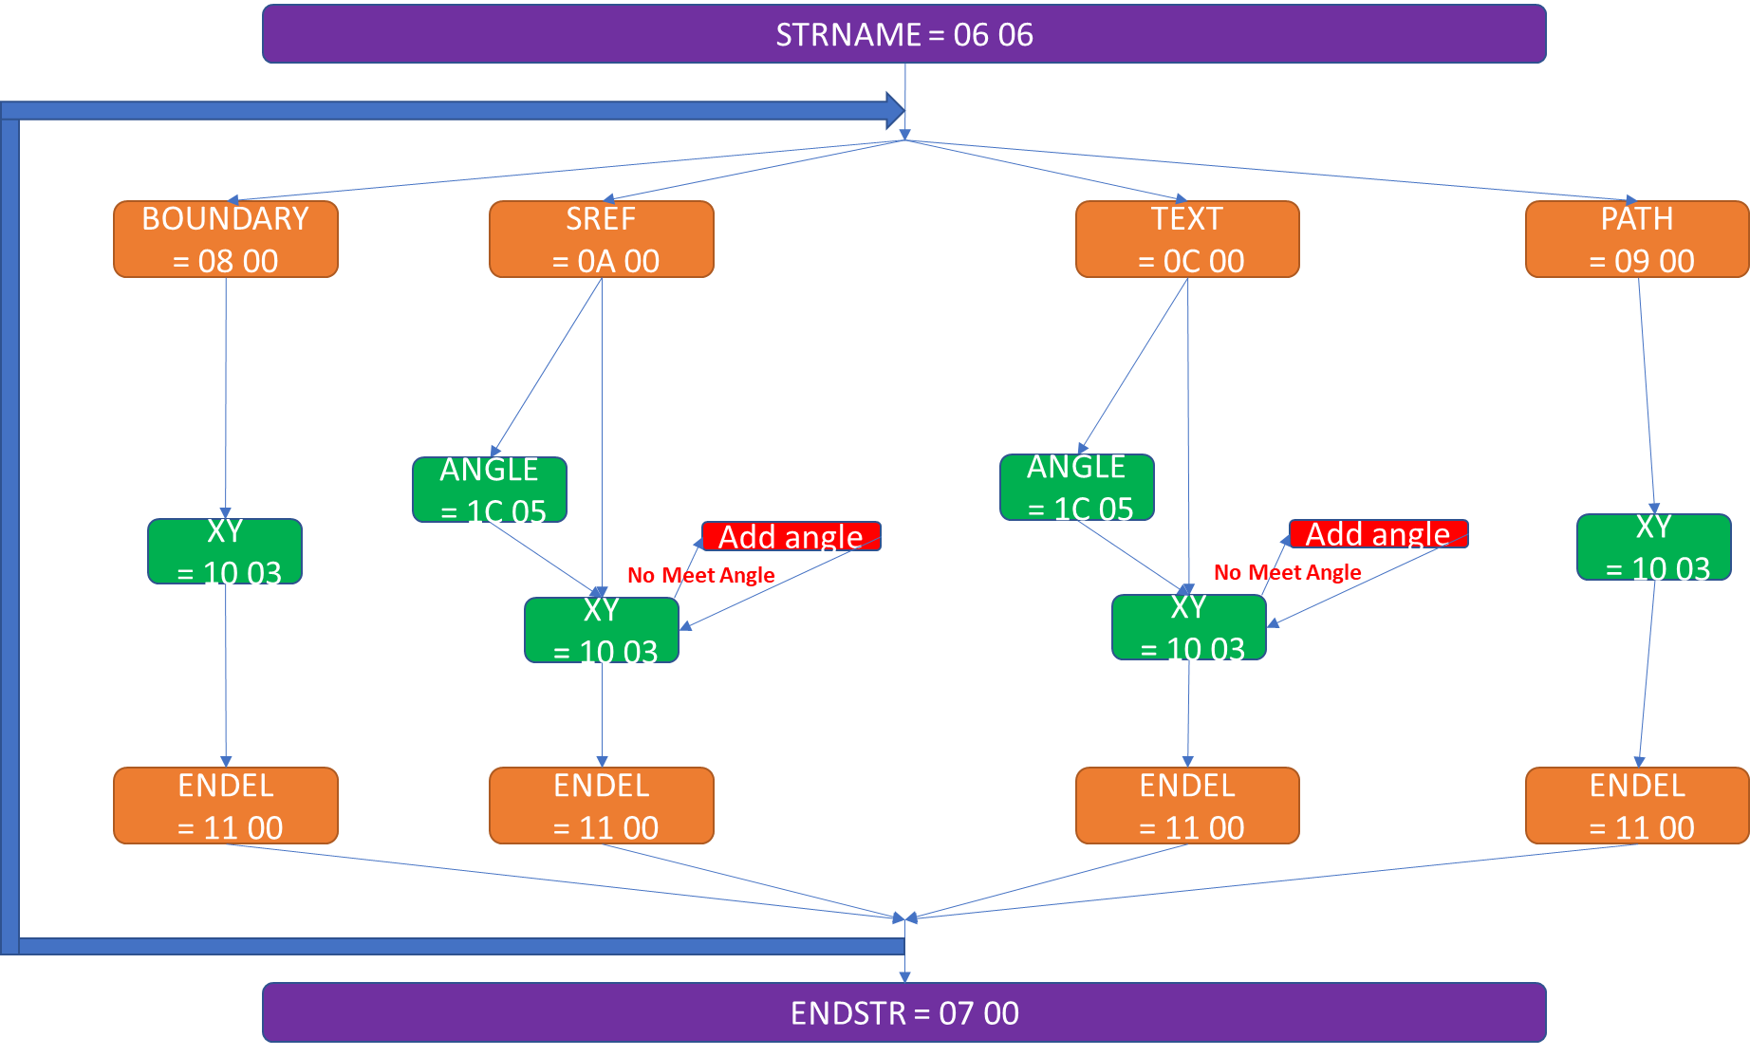
Program Architecture Diagram

Slide 6
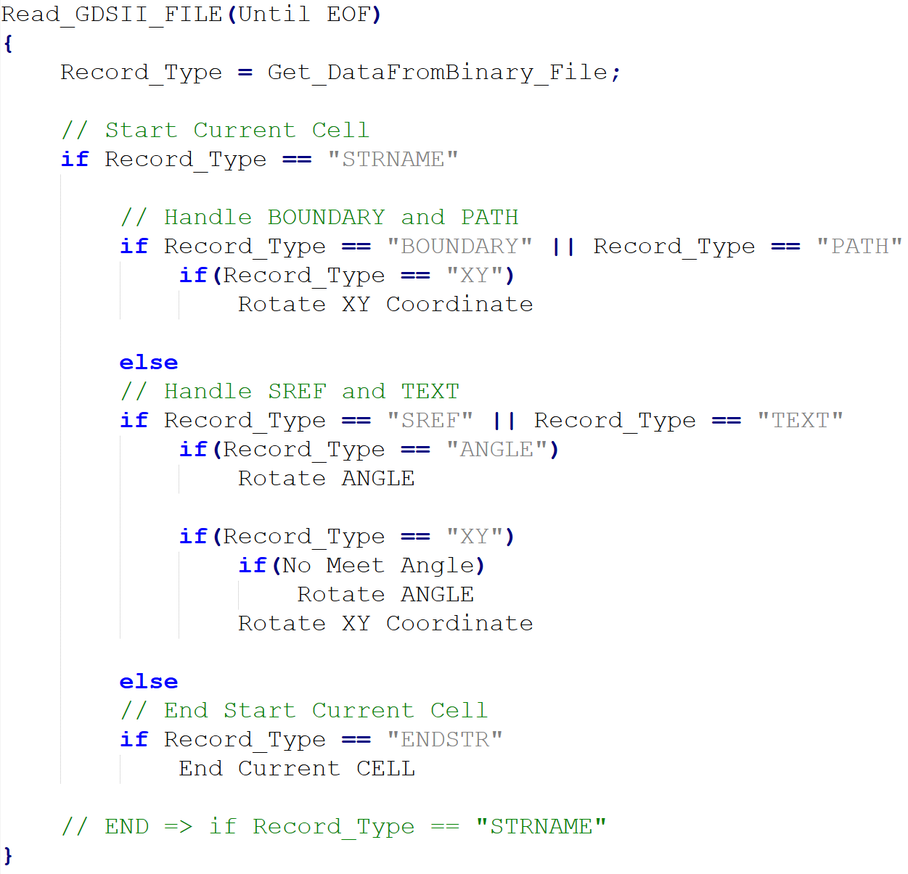
Pseudo Code

Slide 7
Rotate XY Coordinate & Results
Program Architecture Diagram
Pseudo Code
Rotate XY Coordinate
Rotate XY Coordinate Calculation(Original)
Improve Method I && II
Comparison of Results

Slide 8
Rotate XY Coordinate
Synopsys Laker旋轉 Layout每次會以逆時針 90度來操作
目前常見會使用矩陣乘法的方式來完成，如下:

Slide 9
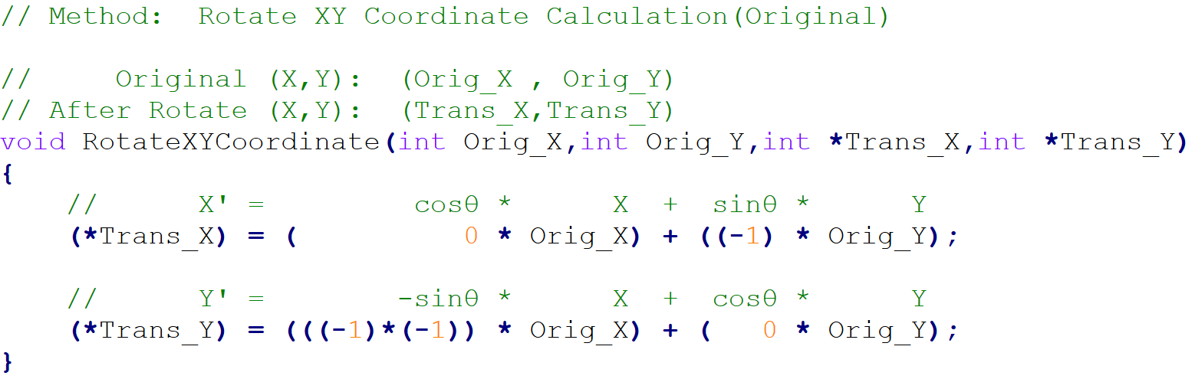
Rotate XY Coordinate Calculation(Original)
公式:
X' = cosθ * X + sinθ * Y
Y' = -sinθ * X + cosθ * Y
需求:
(X,Y) = (7,19)，以原點進行逆時針 90度(θ = -90)的旋轉
計算過程:
X' = cos(-90) * 7 + sin(-90) * 19 = 0 * 7 + -1 * 19 = 0 + -19 = -19
Y' = -sin(-90) * 7 + cos(-90) * 19 = -(-1) * 7 + 0 * 19 = 7 + 0 = 7
結果:
(X',Y') = (-19,7)
運算時間:
乘法: 5次(其中一次是 -sinθ)
加法: 2次

Slide 10
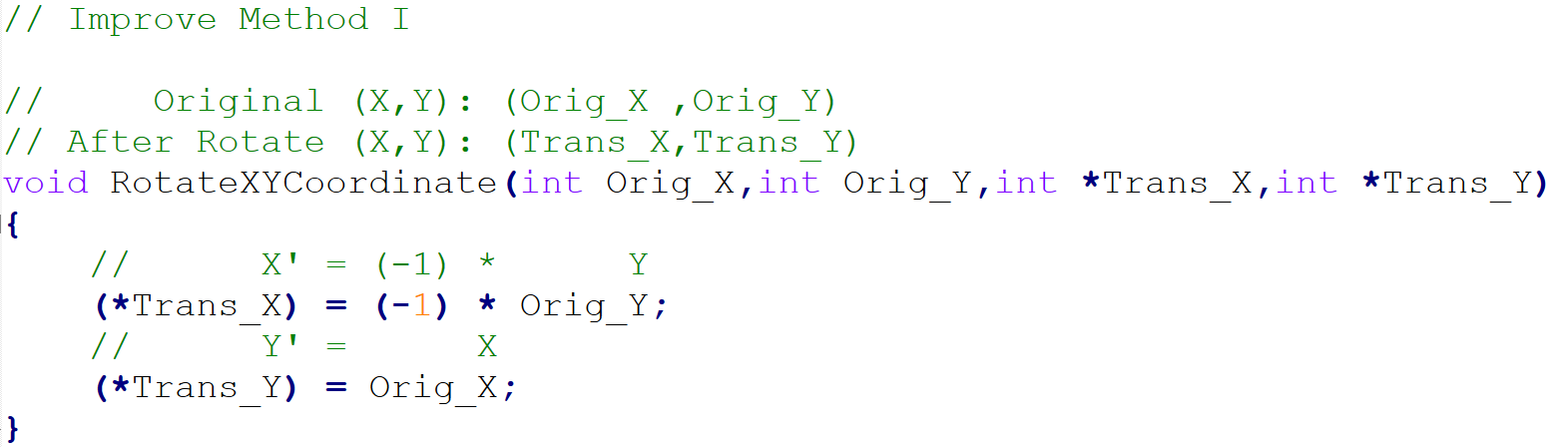
Improve Method I
Improve I:
方法:
以原點進行逆時針 90度(θ = -90)的旋轉，可以簡化成
X' = (-1) * Y
Y' = X
運算時間:
乘法: 1次

Slide 11
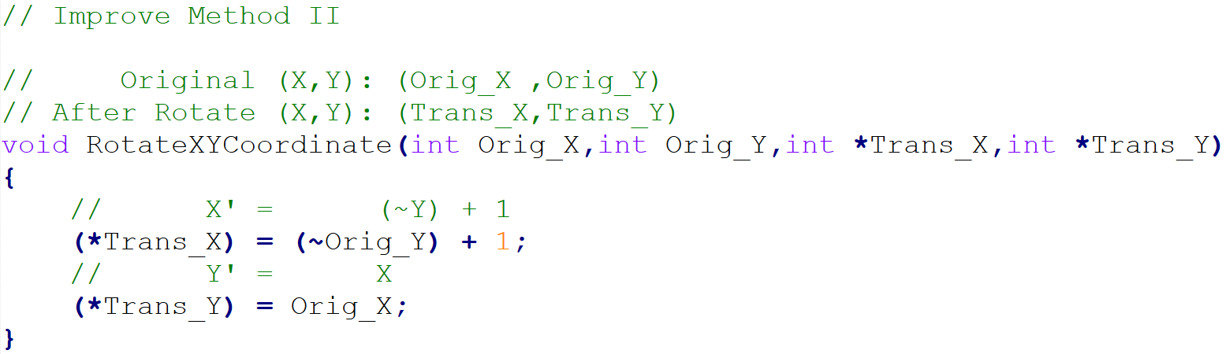
Improve Method II
Improve II:
方法:
因為 X’ = (-1) * Y = -Y，
將一個數字變成負的，除了可以將數字 * (-1)之外，
還可以使用邏輯運算的方式來完成操作，
-Y = (~Y) + 1，即 2補數運算的操作。
(參考後面投影片(2's Complement Arithmetic)以獲取更多資訊)
➔
X’ = (-1) * Y = -Y = (~Y) + 1(即可以對 Y做 2補數運算的操作)
Y’ = X
運算時間:
邏輯運算(NOT Operation): Few Clock
加法: 1次

Slide 12
Comparison of Results
 | 乘法( Multiple Clock) | 加法(Middle Clock) | 邏輯運算(Few Clock) | 加總時間
Original | 5 | 2 | 0 | Worst
Improve I | 1 | 0 | 0 | Middle
Improve II | 0 | 1 | 1 | BEST

Slide 13
2's Complement Arithmetic
原始資料 | Case 1: Number = 1020 十進制: 1020 二進制: 0000 0000 0000 0111 0010 1111 1110 1100 | Case 2: Number = -1020 十進制: -1020 二進制: 1111 1111 1111 1111 1111 1100 0000 0100
使用 2‘s Complement Arithmetic對數字進行 * (-1)的操作 | Original Number = 1020 Target Number = -1020 Method: Target Number = (!(Original Number))+1 | Original Number = -1020 Target Number = 1020 Method: Target Number = (!(Original Number))+1
下方為 2‘s Complement Arithmetic操作過程 | NONE | NONE
Original Number二進制 | 0000 0000 0000 0000 0000 0011 1111 1100 | 1111 1111 1111 1111 1111 1100 0000 0100
Original Number二進制 & NOT運算 (對每一個數字進行 NOT操作，即 1->0、0->1) | 1111 1111 1111 1111 1111 1100 0000 0011 | 0000 0000 0000 0000 0000 0011 1111 1011
Original Number二進制 & NOT運算 & (+1) | 1111 1111 1111 1111 1111 1100 0000 0011 + 0000 0000 0000 0000 0000 0000 0000 0001 = 1111 1111 1111 1111 1111 1100 0000 0100(Target Number二進制) | 0000 0000 0000 0000 0000 0011 1111 1011 + 0000 0000 0000 0000 0000 0000 0000 0001 = 0000 0000 0000 0000 0000 0011 1111 1100(Target Number二進制)
Target Number十進制 | -1020 | 1020

Slide 14
2's Complement Arithmetic
原始資料 | Number = 1020 十進制: 1020 二進制: 0000 0000 0000 0111 0010 1111 1110 1100 | 這邊說明” Improve II程式”與”二進制運算”的對應表
使用 2‘s Complement Arithmetic對數字進行 * (-1)的操作 | Original Number = 1020 Target Number = -1020 Method: Target Number = (!(Original Number))+1 | 說明一下: 這邊使用二進制來表達，是為了方便說明 NOT Operation操作的結果(即 ~)， 並非將數字先轉成二進制， 因為在 C Language中，變數本來就是用二進制來儲存。
下方為 2‘s Complement Arithmetic操作過程 | NONE | NONE
Original Number二進制 | 0000 0000 0000 0000 0000 0011 1111 1100 | (*Trans_X) = (~ Orig_Y) + 1
Original Number二進制 & NOT運算 (對每一個數字進行 NOT操作，即 1->0、0->1) | 1111 1111 1111 1111 1111 1100 0000 0011 | (*Trans_X) = (~ Orig_Y) + 1 說明: 這邊將 Orig_Y進行 NOT操作，並不用先將 Orig_Y轉成二進制，並將每一個 Bit進行 NOT(0->1、1->0)操作，進行 32次。 而是直接在 Orig_Y前面加上 ~，這樣就會直接將 Orig_Y的 32 Bits全部同時做 NOT的操作，並只花費一次的 CLOCK Time。
Original Number二進制 & NOT運算 & (+1) | 1111 1111 1111 1111 1111 1100 0000 0011 + 0000 0000 0000 0000 0000 0000 0000 0001 = 1111 1111 1111 1111 1111 1100 0000 0100(Target Number二進制) | (*Trans_X) = (~Orig_Y) + 1 說明: 這邊要將 (~Orig_Y)進行 +1的操作，也不需要先將 (~Orig_Y)轉成二進制，直接將 (~Orig_Y) + 1就可以完成操作。
Target Number十進制 | -1020 | (*Trans_X) = (~Orig_Y) + 1

